Slide 1


Číslo projektu | CZ.1.07/1.4.00/21.1405
Název sady materiálů | Výtvarná výchova
Název materiálu | VY_32_INOVACE_07_Leonardo_da_Vinci
Autor | Křivonosková Kateřina

Slide 2
LEONARDO DA VINCI

Slide 3
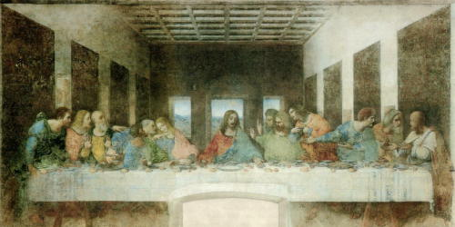
LEONARDO DA VINCI
(1472 – 1519) je nejznámějším umělcem renesance, byl všestranný : malíř, sochař, architekt, přírodovědec, filozof, vynálezce
Typické rysy jeho tvorby:
Výraz v tváři
Promyšlené postoje
Gesta
Lineární perspektiva

Slide 4
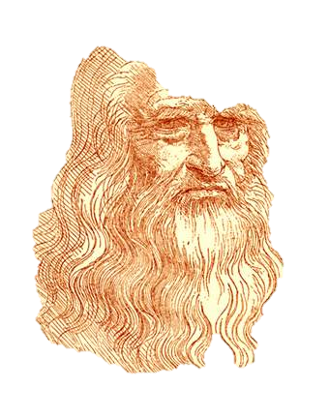
LEONARDO DA VINCI
Čím Leonardo da Vinci nebyl:
Malíř
Sochař
Fotograf
Vynálezce
Filozof

Slide 5
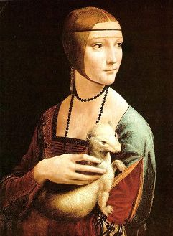
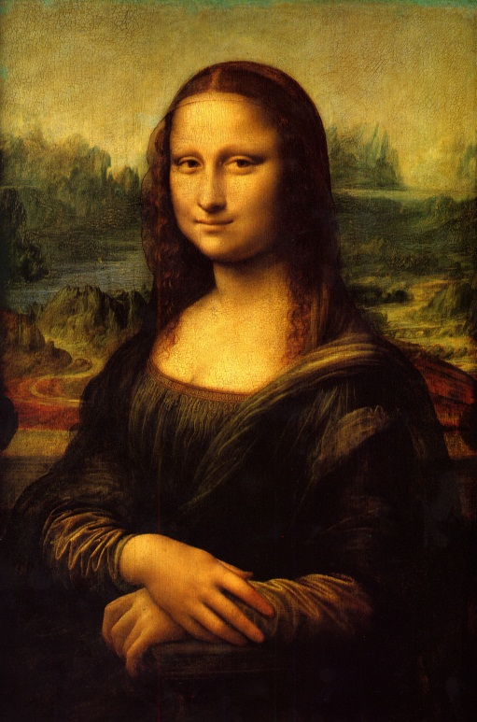
LEONARDO DA VINCI
Nové pojetí světla a stínů – protisvětlo
Vynalezl šerosvit , sfumato (zobrazení scény mlžným závojem)
Obraz: Dáma s hranostajem
Obraz: Mona Lisa
Notes:
M

Slide 6
LEONARDO DA VINCI
Jaké výtvarné rysy umocňovaly tvorbu Leonardových děl ?
Výrazy tváře
Lineární perspektiva
Fusily
Sfumato
Deskriptivní geometrie

Slide 7
Použité zdroje
Pavel Šamšula, Jarmila Hirschová .:Průvodce výtvarným uměním. Praha, Práce, 1994
Česká verze Wikipedie 2002 ,

